Slide 1

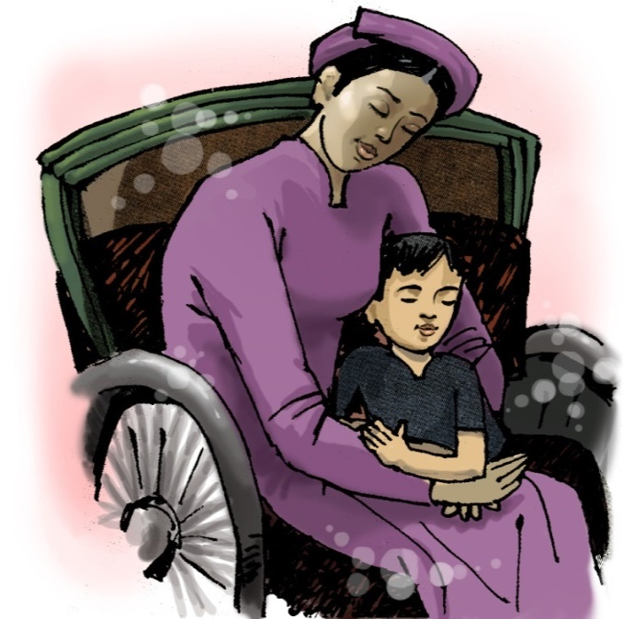
BÀI 3 – KÍ
(Hồi kí và Du kí)
TIẾT 29,30,31 – Văn bản:
TRONG LÒNG MẸ
(Trích hồi kí “Những ngày thơ ấu”)
- Nguyên Hồng -

Slide 2
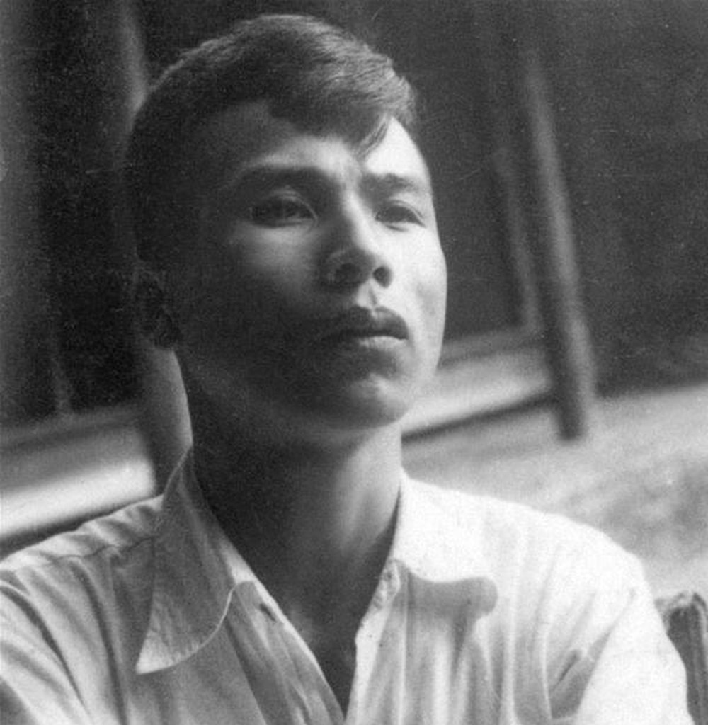
I. Tìm hiểu chung
1. Kiến thức Ngữ văn (SGK/50)
2. Tác giả – Tác phẩm
a. Tác giả
Nguyên Hồng (1918 – 1982)
Tên: Nguyễn Nguyên Hồng
Quê: Nam Định

Slide 3
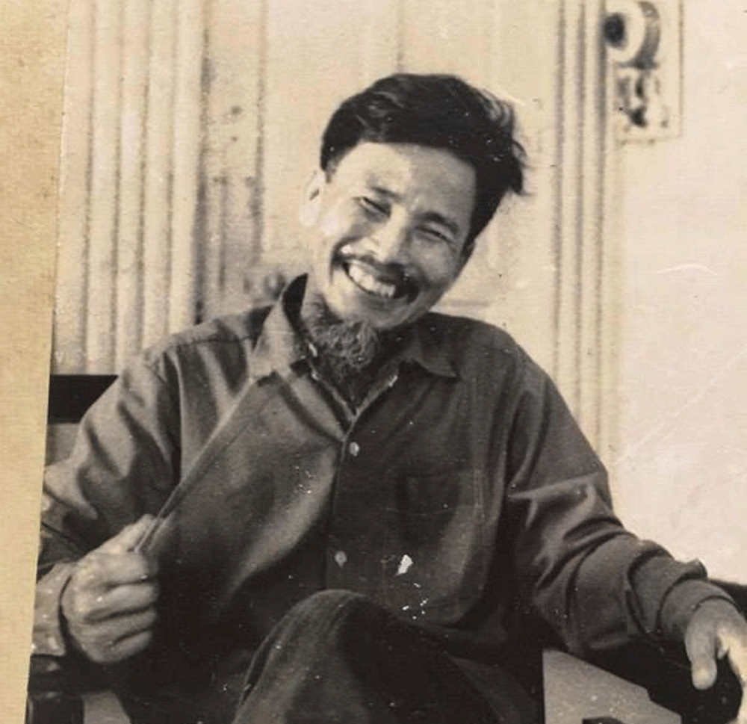

* Sự nghiệp
Đề tài: hướng về những người cùng khổ.
Sáng tác: tiểu thuyết, kí, thơ, thành công ở tiểu thuyết.
Phong cách: giàu chất trữ tình, cảm xúc dạt dào, thiết tha, chân thành.

Slide 4



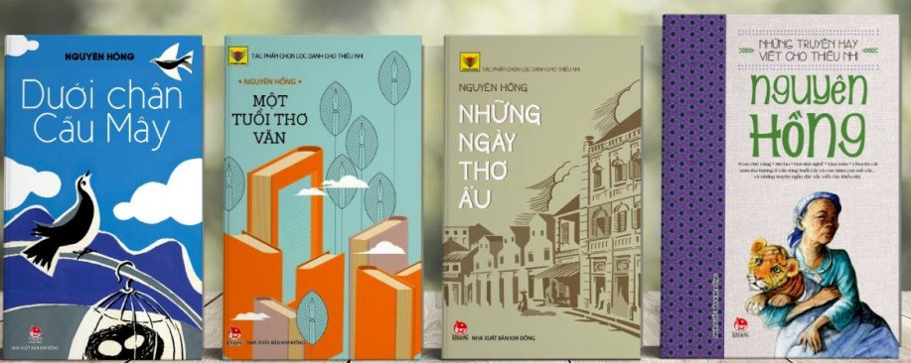
Các tác phẩm chính

Slide 5
b. Tác phẩm
- Xuất xứ: trích từ hồi kí “Những ngày thơ ấu”
- Thể loại: Hồi kí
Là một thể của kí, dùng để ghi chép lại những sự việc, những quan sát, nhận xét và tâm trạng có thực mà tác giả đã trải qua.

Slide 6

Những lưu ý khi
đọc hồi kí
Tác giả viết về ai, về sự việc gì? Viết như thế nhằm mục đích gì?
Những yếu tố nào của văn bản cho biết tính xác thực của điều được kể.
Cảm xúc, thái độ của người kể chuyện đối với sự việc và các nhân vật trong đó như thế nào?

Slide 7
- Phương thức biểu đạt:
+ Tự sự kết hợp miêu tả, biểu cảm.
- Ngôi kể:
+ Ngôi thứ nhất (lời kể của chú bé Hồng)

Slide 8
* Đọc, chú thích
* Bố cục
P1 (Từ đầu – “người ta hỏi đến chứ”): Cuộc trò chuyện giữa chú bé Hồng và bà cô.
2 phần
P2 (Còn lại): Cuộc gặp gỡ của chú bé Hồng với mẹ.

Slide 9
II. Đọc – hiểu văn bản
1. Hoàn cảnh của chú bé Hồng
Kết quả của cuộc hôn nhân không tình yêu
=> Cô độc, bất hạnh, luôn khát khao tình yêu thương của mẹ.
Lớn lên trong gia đình không hạnh phúc
Bố mất, mẹ đi tha hương, Hồng sống bơ vơ giữa sự ghẻ lạnh cay nghiệt của họ hàng.

Slide 10
2. Cuộc trò chuyện giữa bé Hồng và bà cô
a. Người cô
* Nội dung trong các lời thoại của cô với bé Hồng
- “Hồng! Mày có muốn …không?”; “Mấy lại rằm…hỏi đến chứ”.
* Điệu bộ, cử chỉ / giọng điệu
- Cười, nói -> tỏ rõ sự ngậm ngùi thương xót thầy tôi, chập chừng nói tiếp.
* Mục đích chính của lời thoại
- Châm chọc, nhục mạ, cố ý gieo rắc hoài nghi để Hồng khinh miệt mẹ.
=> Thâm hiểm, giả dối, độc ác. Tượng trưng cho những định kiến hẹp hòi, tàn nhẫn với người phụ nữ trong XH cũ trước đây.

Slide 11
b. Chú bé Hồng
- Tác động của mỗi lời nói đó đến bé Hồng:
+ Toan trả lời có (nghĩ đến vẻ mặt rầu rầu, sự hiền từ của mẹ và cảnh thiếu thốn tình thương)
+ Cúi đầu không đáp (nhận ra những ý nghĩ cay độc trong giọng nói và trên nét mặt khi cười rất kịch của cô).
+ Cười đáp lại không muốn vào vì mẹ sẽ về (hiểu rắp tâm của bà cô muốn chia rẽ hai mẹ con).
=> Thông minh, nhạy cảm, nhân hậu, yêu thương mẹ.

Slide 12

3. Cuộc gặp gỡ giữa bé Hồng và mẹ

Slide 13
a. Khi mới nhận ra mẹ
* Thoáng thấy người ngồi trên xe giống mẹ
- Đuổi theo, gọi bối rối: Mợ ơi!
→ Hành động vội vàng, tiếng gọi cuống quýt bị dồn nén rất lâu bật ra thành tiếng thể hiện niềm khao khát được gặp mẹ.
* Khi nhận ra mẹ
- Thở hồng hộc, trán đẫm mồ hôi.
- Ríu chân khi trèo lên xe.
- Òa khóc nức nở.
-> NT: Sử dụng liên tiếp các tính từ; các từ cùng trường nghĩa “khóc, nức nở, sụt sùi”.
→ Là phản ứng tự nhiên của đứa con lâu ngày được gặp mẹ. Cử chỉ bối rối lập cập mong sớm được ở trong vòng tay mẹ. Em khóc vì mãn nguyện khác với giọt nước mắt xót xa, tủi hờn khi nói chuyện với bà cô.

Slide 14
b. Khi ở trong lòng mẹ
* Hành động:
- Đùi áp đùi mẹ;
- Đầu ngả vào đầu mẹ.
* Cảm xúc:
- Ấm áp, mơn man khắp da thịt.
* Suy nghĩ:
- Phải bé lại, lăn vào lòng mẹ, áp mặt vào bầu sữa nóng của mẹ, để mẹ gãi rôm cho mới thấy mẹ có 1 êm dịu vô cùng.
→ Cảm giác hạnh phúc, sung sướng vô cùng khi ở trong lòng mẹ.

Slide 15
b. Khi ở trong lòng mẹ
* Hình ảnh người mẹ:
+ Gương mặt tươi sáng.
+ Đôi mắt trong.
+ Nước da mịn, gò má hồng.
→ Chân dung mẹ hiện lên thật hoàn hảo qua cái nhìn của bé Hồng, từ đó thể hiện sâu sắc lòng yêu thương, quý trọng mẹ của bé Hồng.
=> Bé Hồng luôn khao khát tình yêu thương và rất mực yêu mẹ. Em có niềm tin mãnh liệt vào mẹ.

Slide 16
C. TỔNG KẾT
Hồi kí giàu chất trữ tình
1. Nghệ thuật
Miêu tả tâm lí nhân vật tinh tế, lời văn dạt dào cảm xúc
Hình ảnh so sánh độc đáo

Slide 17
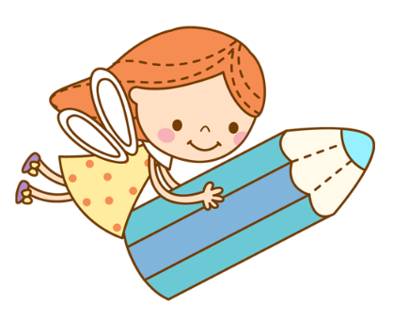

2. NỘI DUNG
Nỗi đau khổ bất hạnh của những người phụ nữ trong XH cũ
Tình yêu mãnh liệt của chú bé Hồng đối với mẹ
Tình mẫu tử là tình cảm thiêng liêng, không thể thiếu với mỗi chúng ta
Con người thật, đầy bản lĩnh của Nguyên Hồng ngay từ thuở ấu thơ

Slide 18

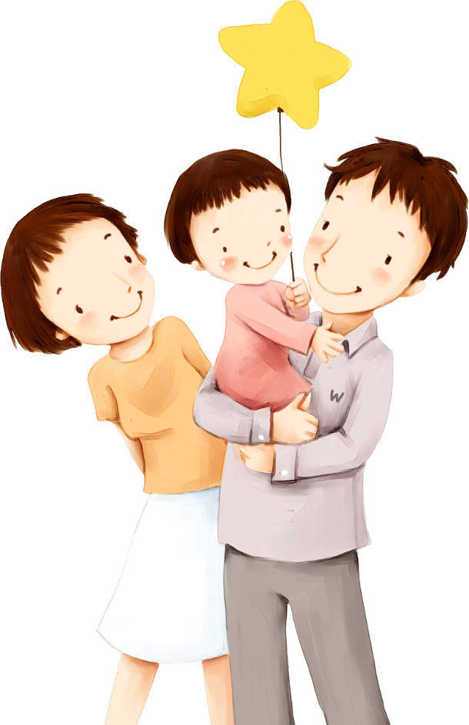

* Dặn dò:
Học bài cũ
Chuẩn bị bài sau: Soạn bài
+ Đồng Tháp Mười mùa nước nổi

